Slide 1
Verovanje in verstva
Učbenik stran 53 -63

Slide 2
Oglejte si videoposnetek
https://www.youtube.com/watch?v=WFBX-LWDSKg
O poglavju Verovanje in verstva ste že veliko prebrali in o tem že napisali seminarsko nalogo.
Za ponovitev si poglejte gornji videoposnetek in razmislite ali ste tudi vi takega mnenja.

Slide 3
Sedaj pa boste rešili še nekaj nalog.
Pri reševanju si pomagajte z učbenikom stran 53 – 63.

Slide 4
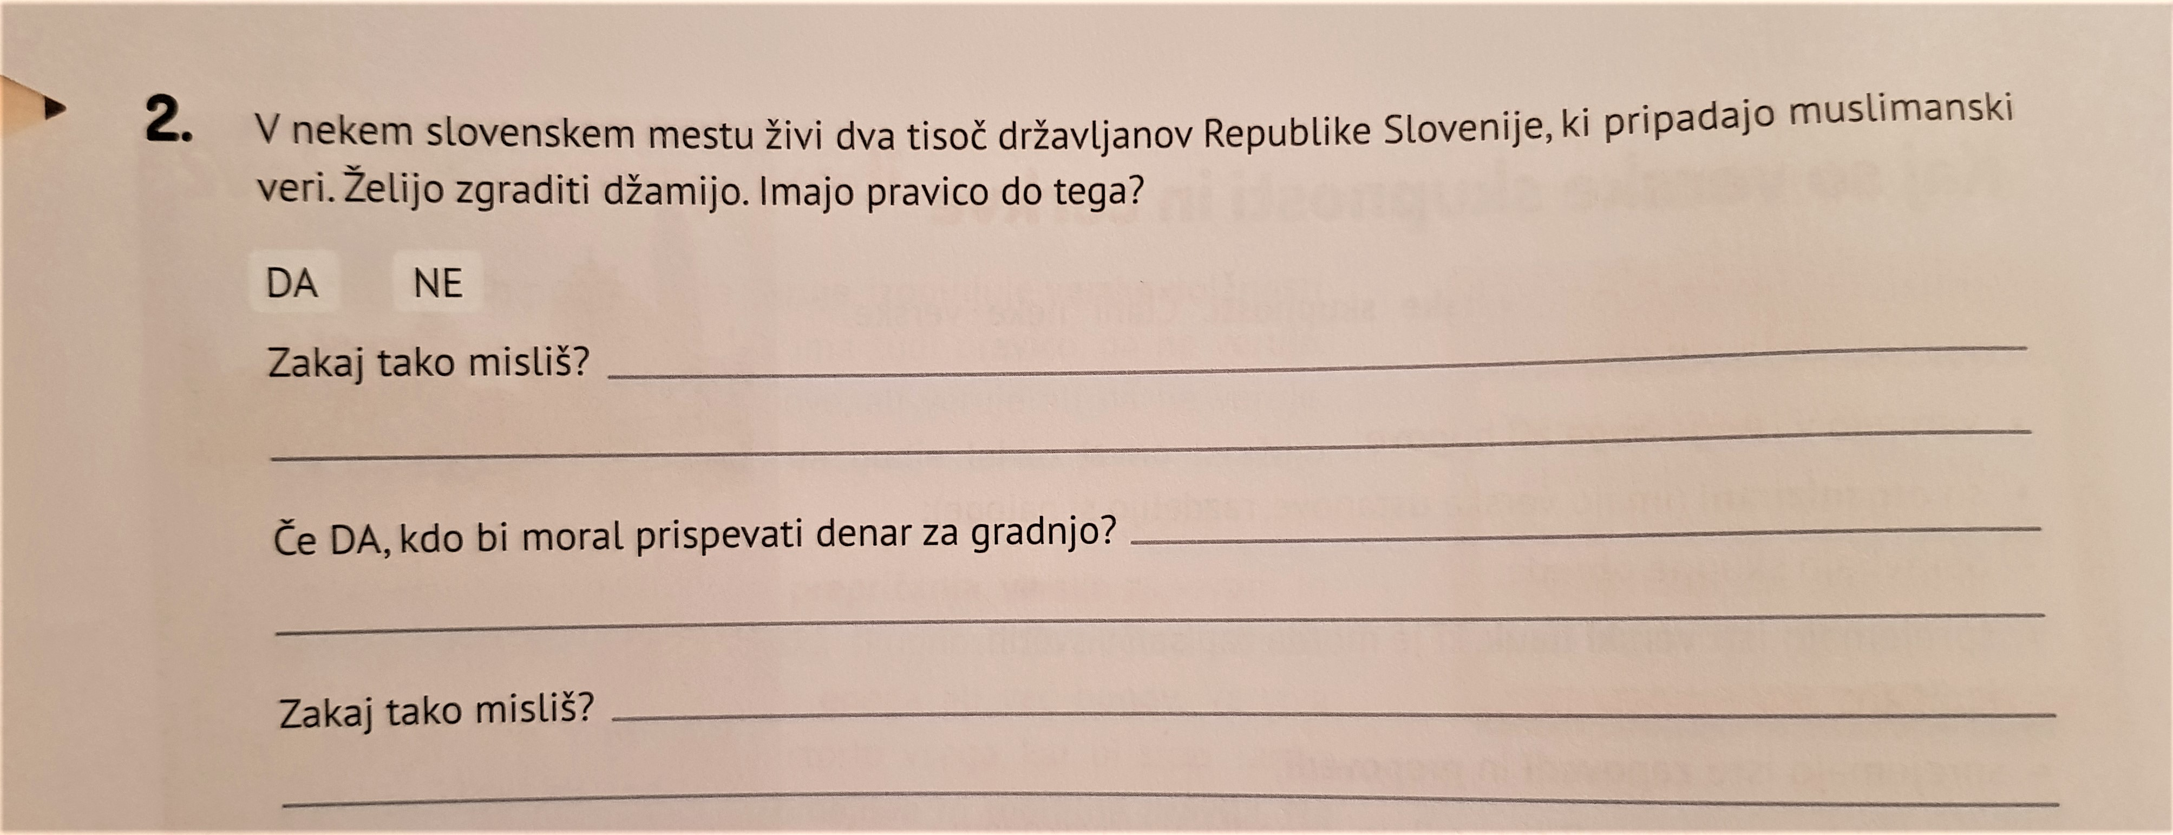
1.

Slide 5
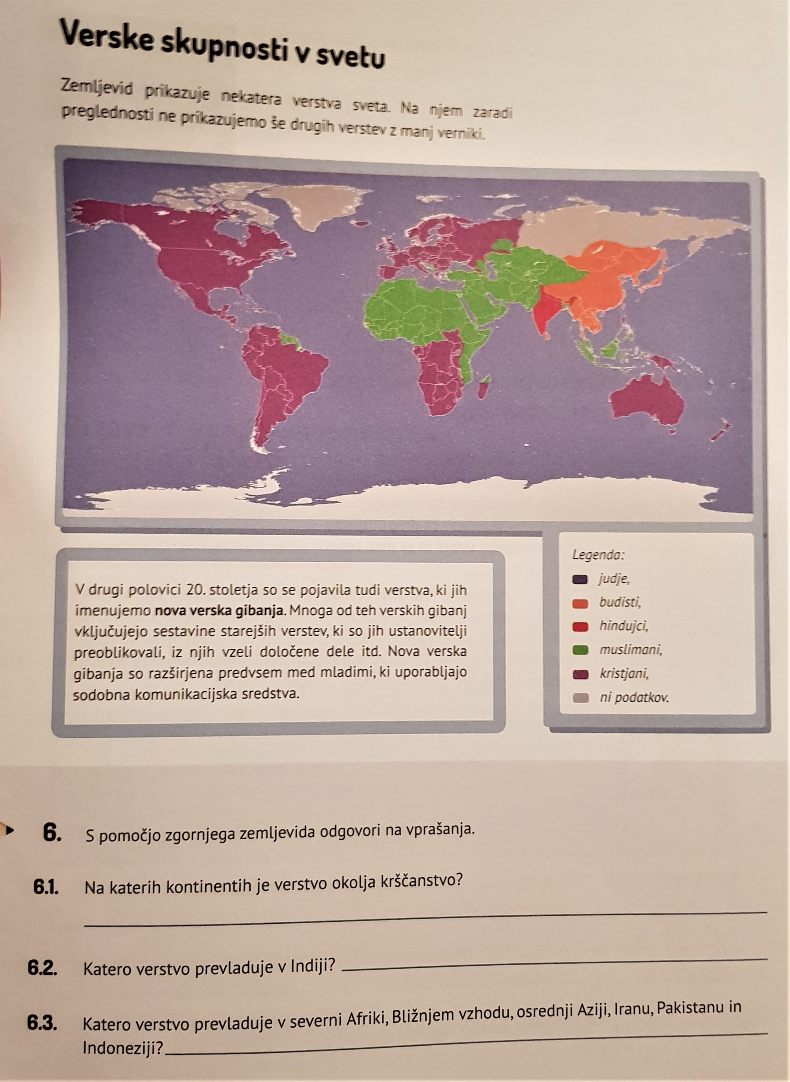
2.

Slide 6
3.

Slide 7
4.

Slide 8
5.

Slide 9
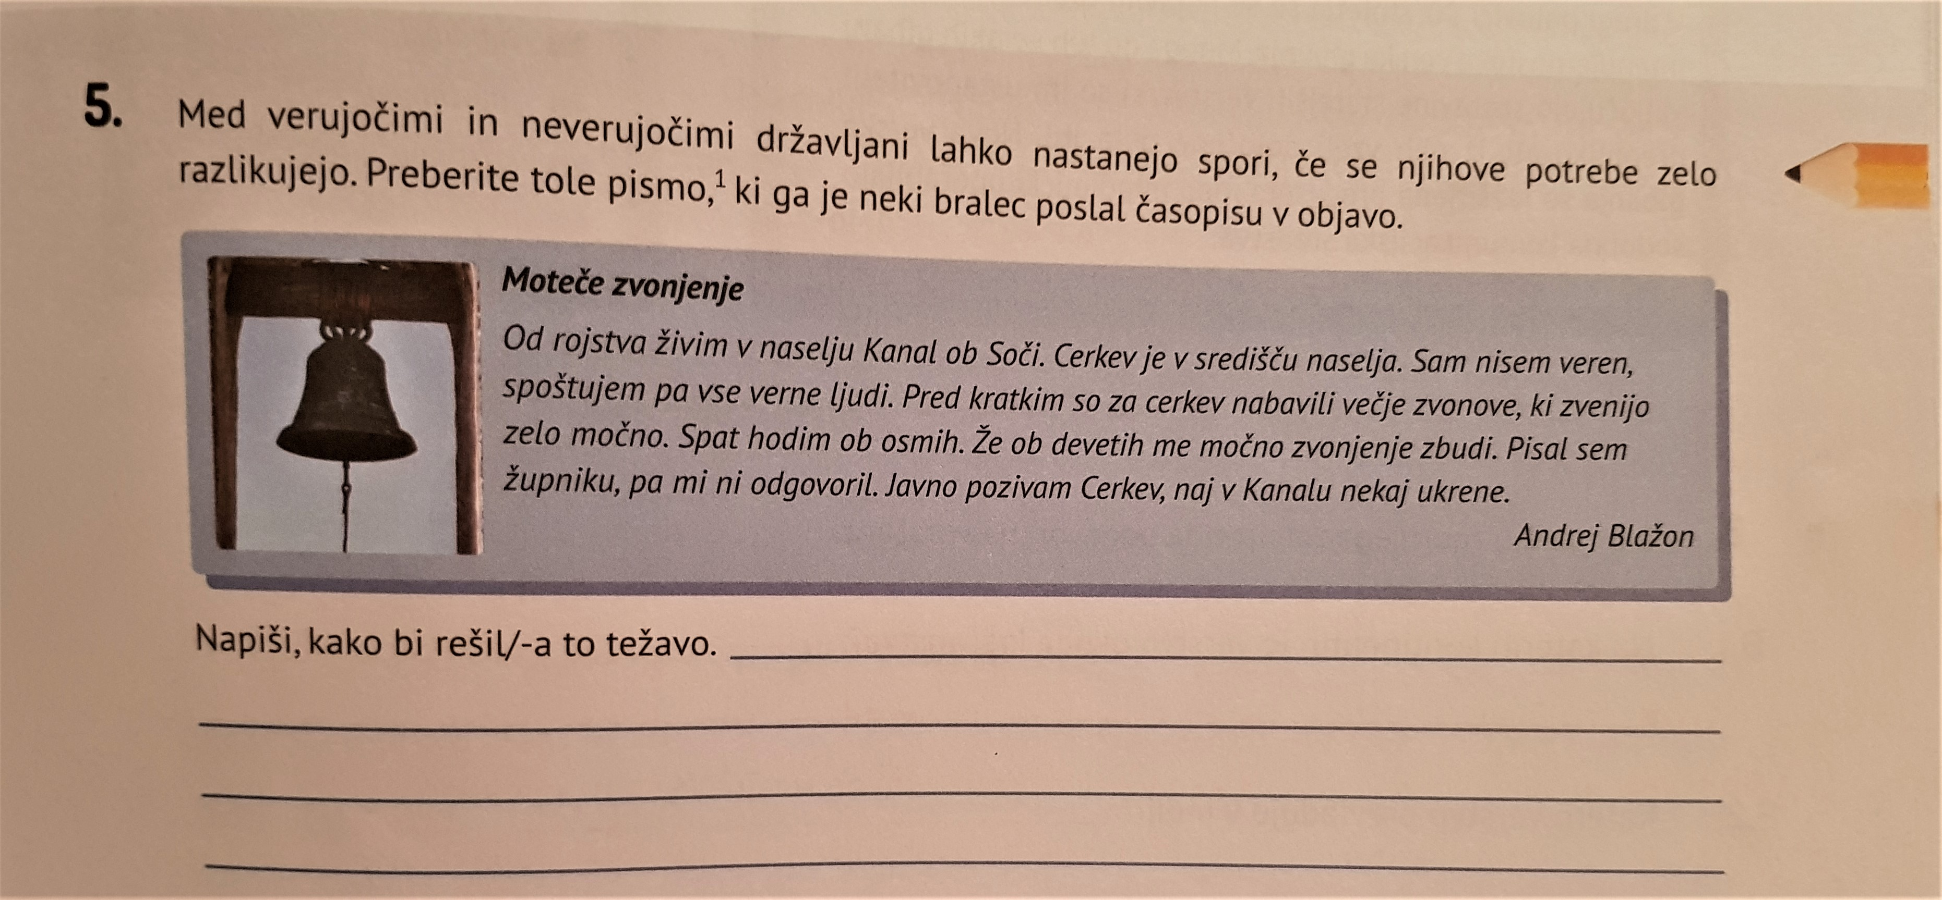
6.

